Slide 1
Programmazione e Laboratorio di Programmazione
Gestione dei files in linguaggio “C”
Modalità di progettazione (cenni)

Slide 2
Attività:
Sviluppare in linguaggio “C”:
un programma che copi un file in un altro
un programma che trasformi una immagine a colori nella sua equivalente in bianco e nero
un programma che metta in evidenza le tonalità rosse più intense di una immagine
un programma in grado di miscelare due immagini aventi la stessa risoluzione
un programma che estragga dati posizionali da un file testuale e ne generi un altro in formato CSV

Slide 3
Ciclo di vita a cascata

Slide 4
Ciclo di vita a cascata (2)
Il modello a cascata:
presume che sia possibile definire esattamente quali sono i requisiti del sistema
presume che i requisiti siano stabili
è la traduzione dei processi manifatturieri:
una azienda che produce automobili deve pianificare esattamente una catena di montaggio mentre il SW può essere cambiato più volte per mutate esigenze del committente

Slide 5
Problemi del ciclo di vita a cascata
Tende a spostare in avanti le verifiche:
ci si può accorgere troppo tardi di errate concezioni o di errori
si può produrre disallineamenti tra ciò che viene “fatto” e ciò che era “desiderato”
Il prodotto risultante finisce spesso per soddisfare le esigenze degli sviluppatori, anziché quelle dei committenti.

Slide 6
Sviluppo iterativo
Lo sviluppo iterativo è una tecnica basata su timebox all’interno delle quali viene sviluppato un prodotto
Ogni iterazione è auto-consistente; comprende le attività di analisi, progettazione, implementazione e test
Ogni iterazione può aggiungere parti (incrementale) oppure raffinare il prodotto (evolutivo)
Ogni iterazione si basa sul feedback ottenuto dall’iterazione precedente

Slide 7
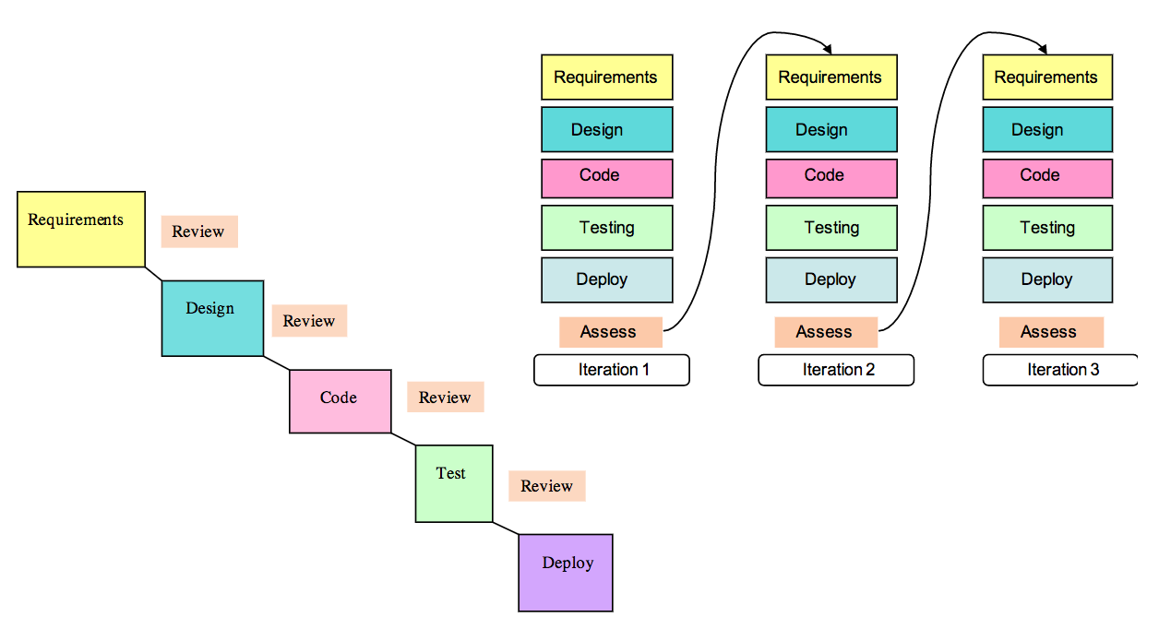
Cascata vs iterativo

Slide 8
Unified Process (UP)
Un processo di sviluppo descrive un approccio alla realizzazione, rilascio e manutenzione del software
UP è un processo iterativo per la realizzazione di software (OO)
Lo sviluppo è organizzato in più iterazioni (miniprogetti) in cui si rilascia un sistema eseguibile e testato ma parziale

Slide 9
Vantaggi dello sviluppo iterativo
Minore probabilità di fallimento, maggiore produttività e minore difettosità
Abbattimento precoce dei rischi (tecnici, requisiti, di stima)
Progressi visibili da subito
Feedback precoce e adattamenti:
tecnici: anticipazione dei test architetturali
requisiti: coinvolgimento precoce dell’utente nell’ utilizzo del sistema e convergenza rapida ai suoi desiderata

